Slide 1
CURSO DE REST

Slide 2
Versionamento de API’s

Slide 3
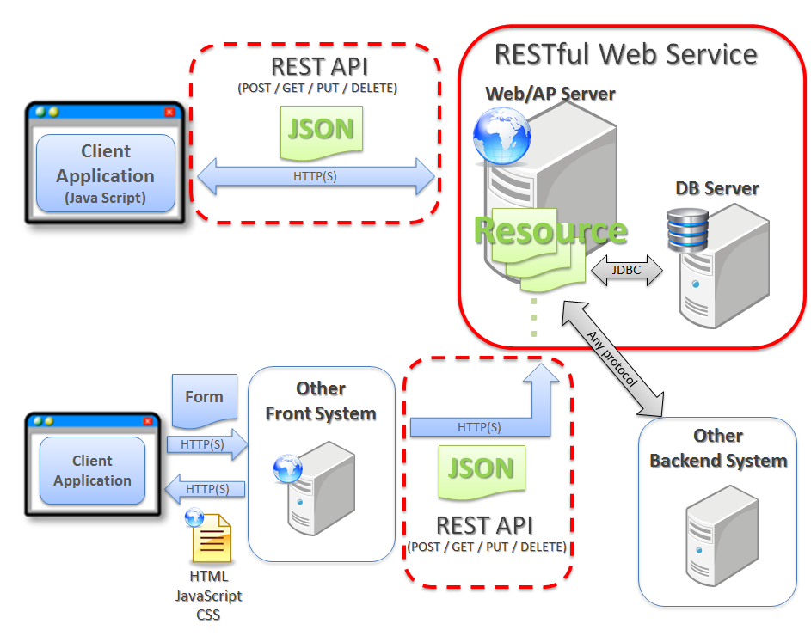

Slide 4
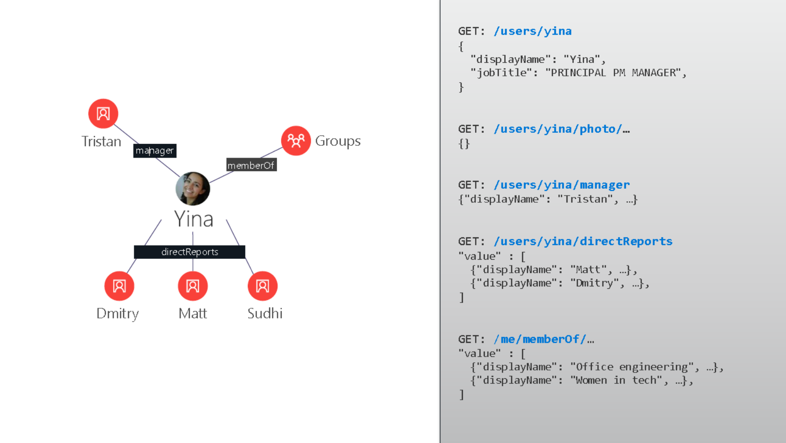

Slide 5
Verbos: GET

Slide 7
Verbos: POST

Slide 9
Verbos: PUT

Slide 11
Verbos: DELETE

